Slide 1
TOÁN
BÀI 14:
  KHỐI LẬP PHƯƠNG, KHỐI HÌNH HỘP CHỮ NHẬT

Slide 2


TIẾT 1

Slide 3
TRÒ CHƠI: CHIA QUÀ
KHỞI ĐỘNG

Slide 4

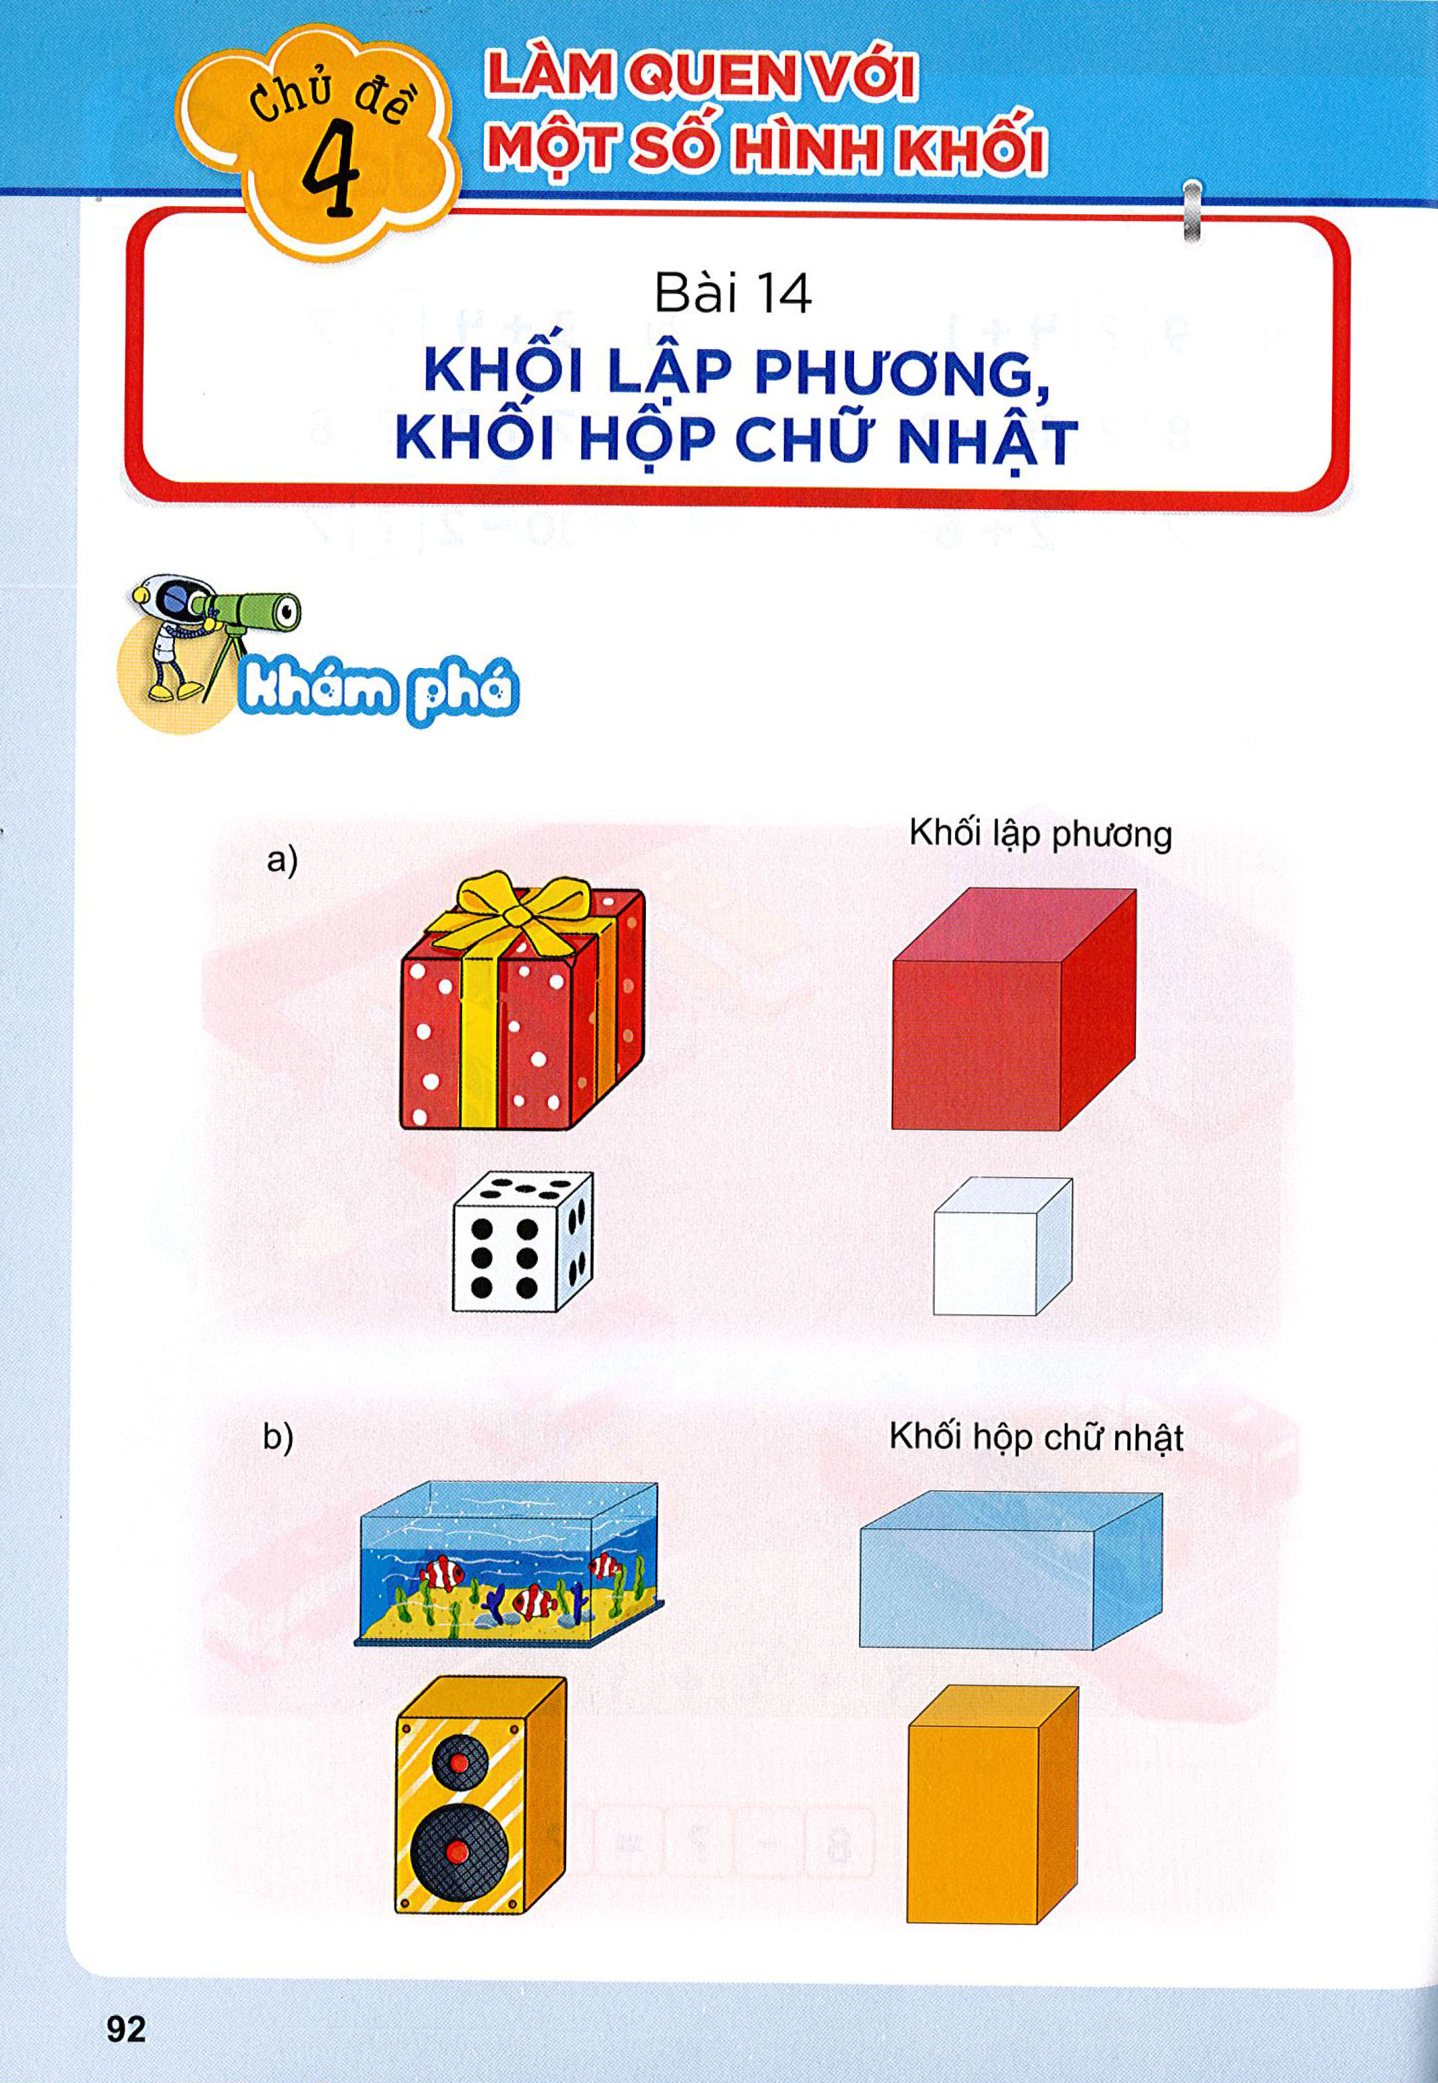

Slide 5
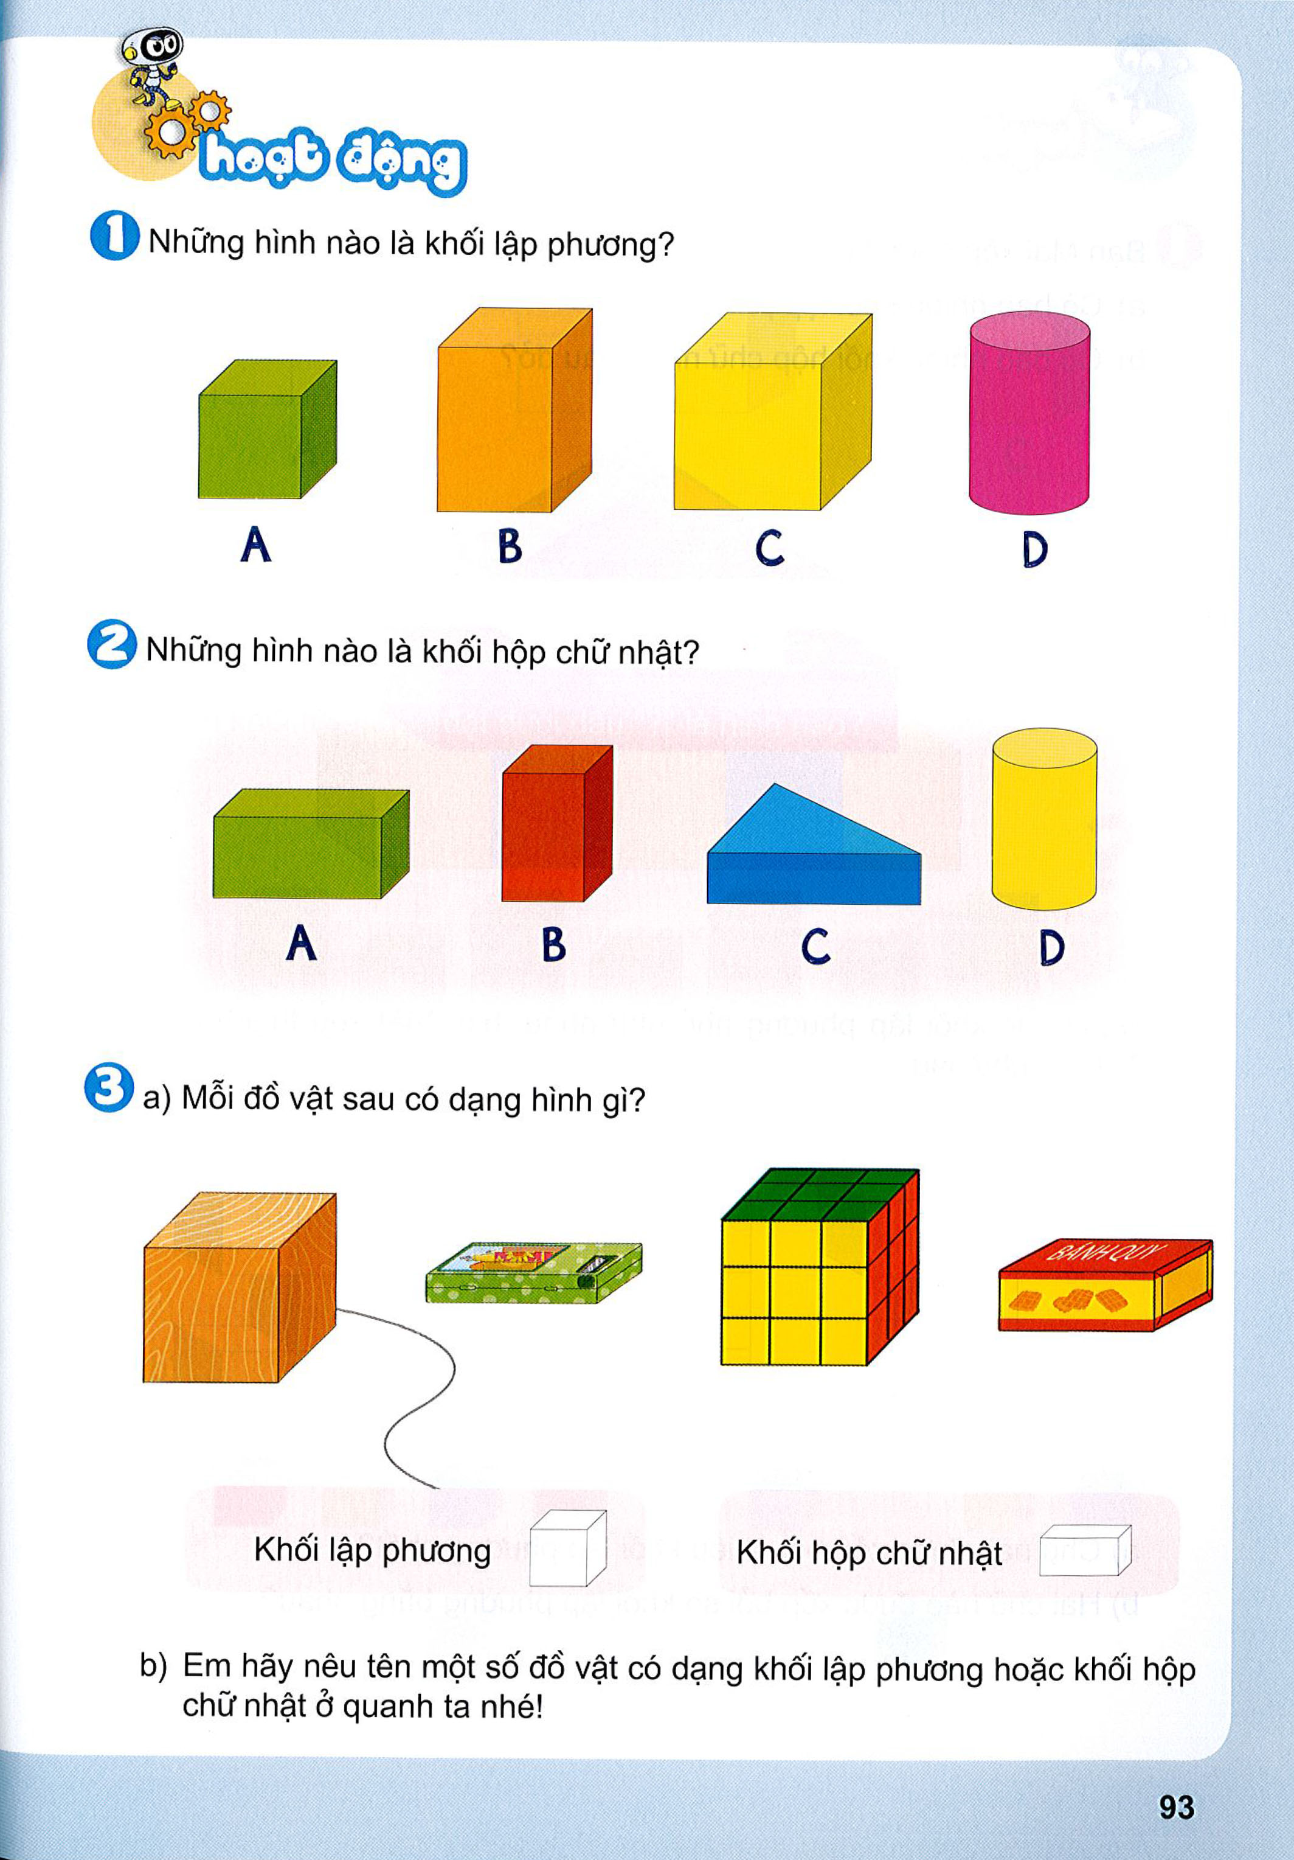

Slide 9


Slide 10
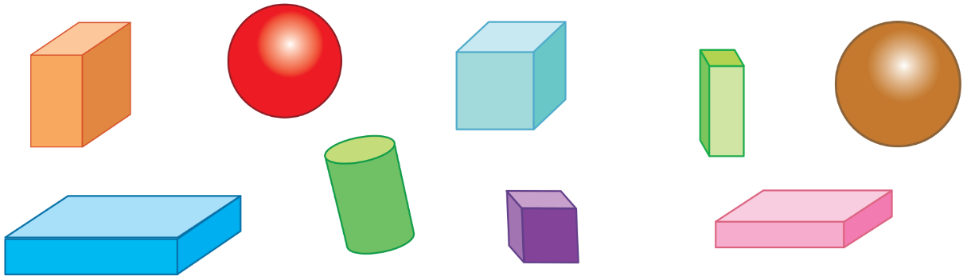
Hình nào là khối lập phương?
A
B
C
D

Slide 11

Hình nào là khối hộp chữ nhật?
A
B
C
D

Slide 12
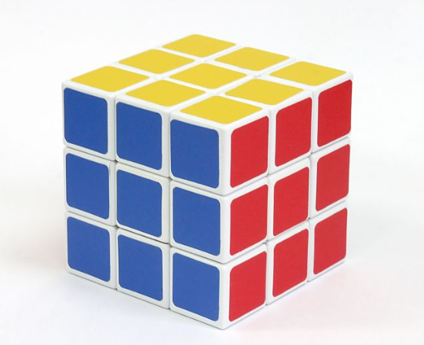
Rubik có dạng hình gì?
A. Khối hộp chữ nhật
B. Hình vuông
C. Hình chữ nhật
D. Khối lập phương

Slide 13
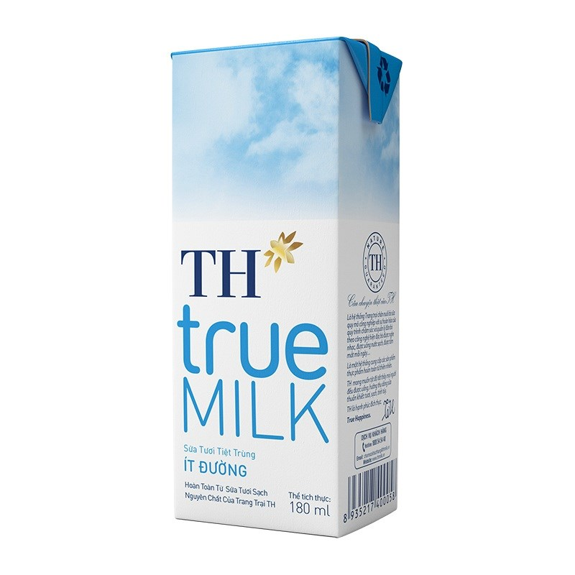
Hộp sữa có dạng hình gì?
A. Khối hộp chữ nhật
B. Hình vuông
C. Hình chữ nhật
D. Khối lập phương

Slide 14
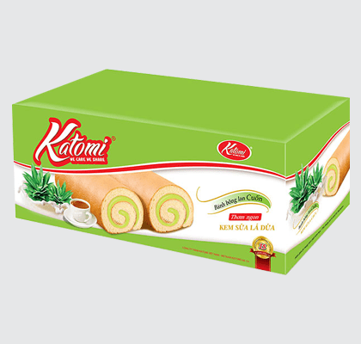
Hình hộp bánh có dạng khối hộp chữ nhật đúng hay sai?
A. Đúng
B. Sai

Slide 15
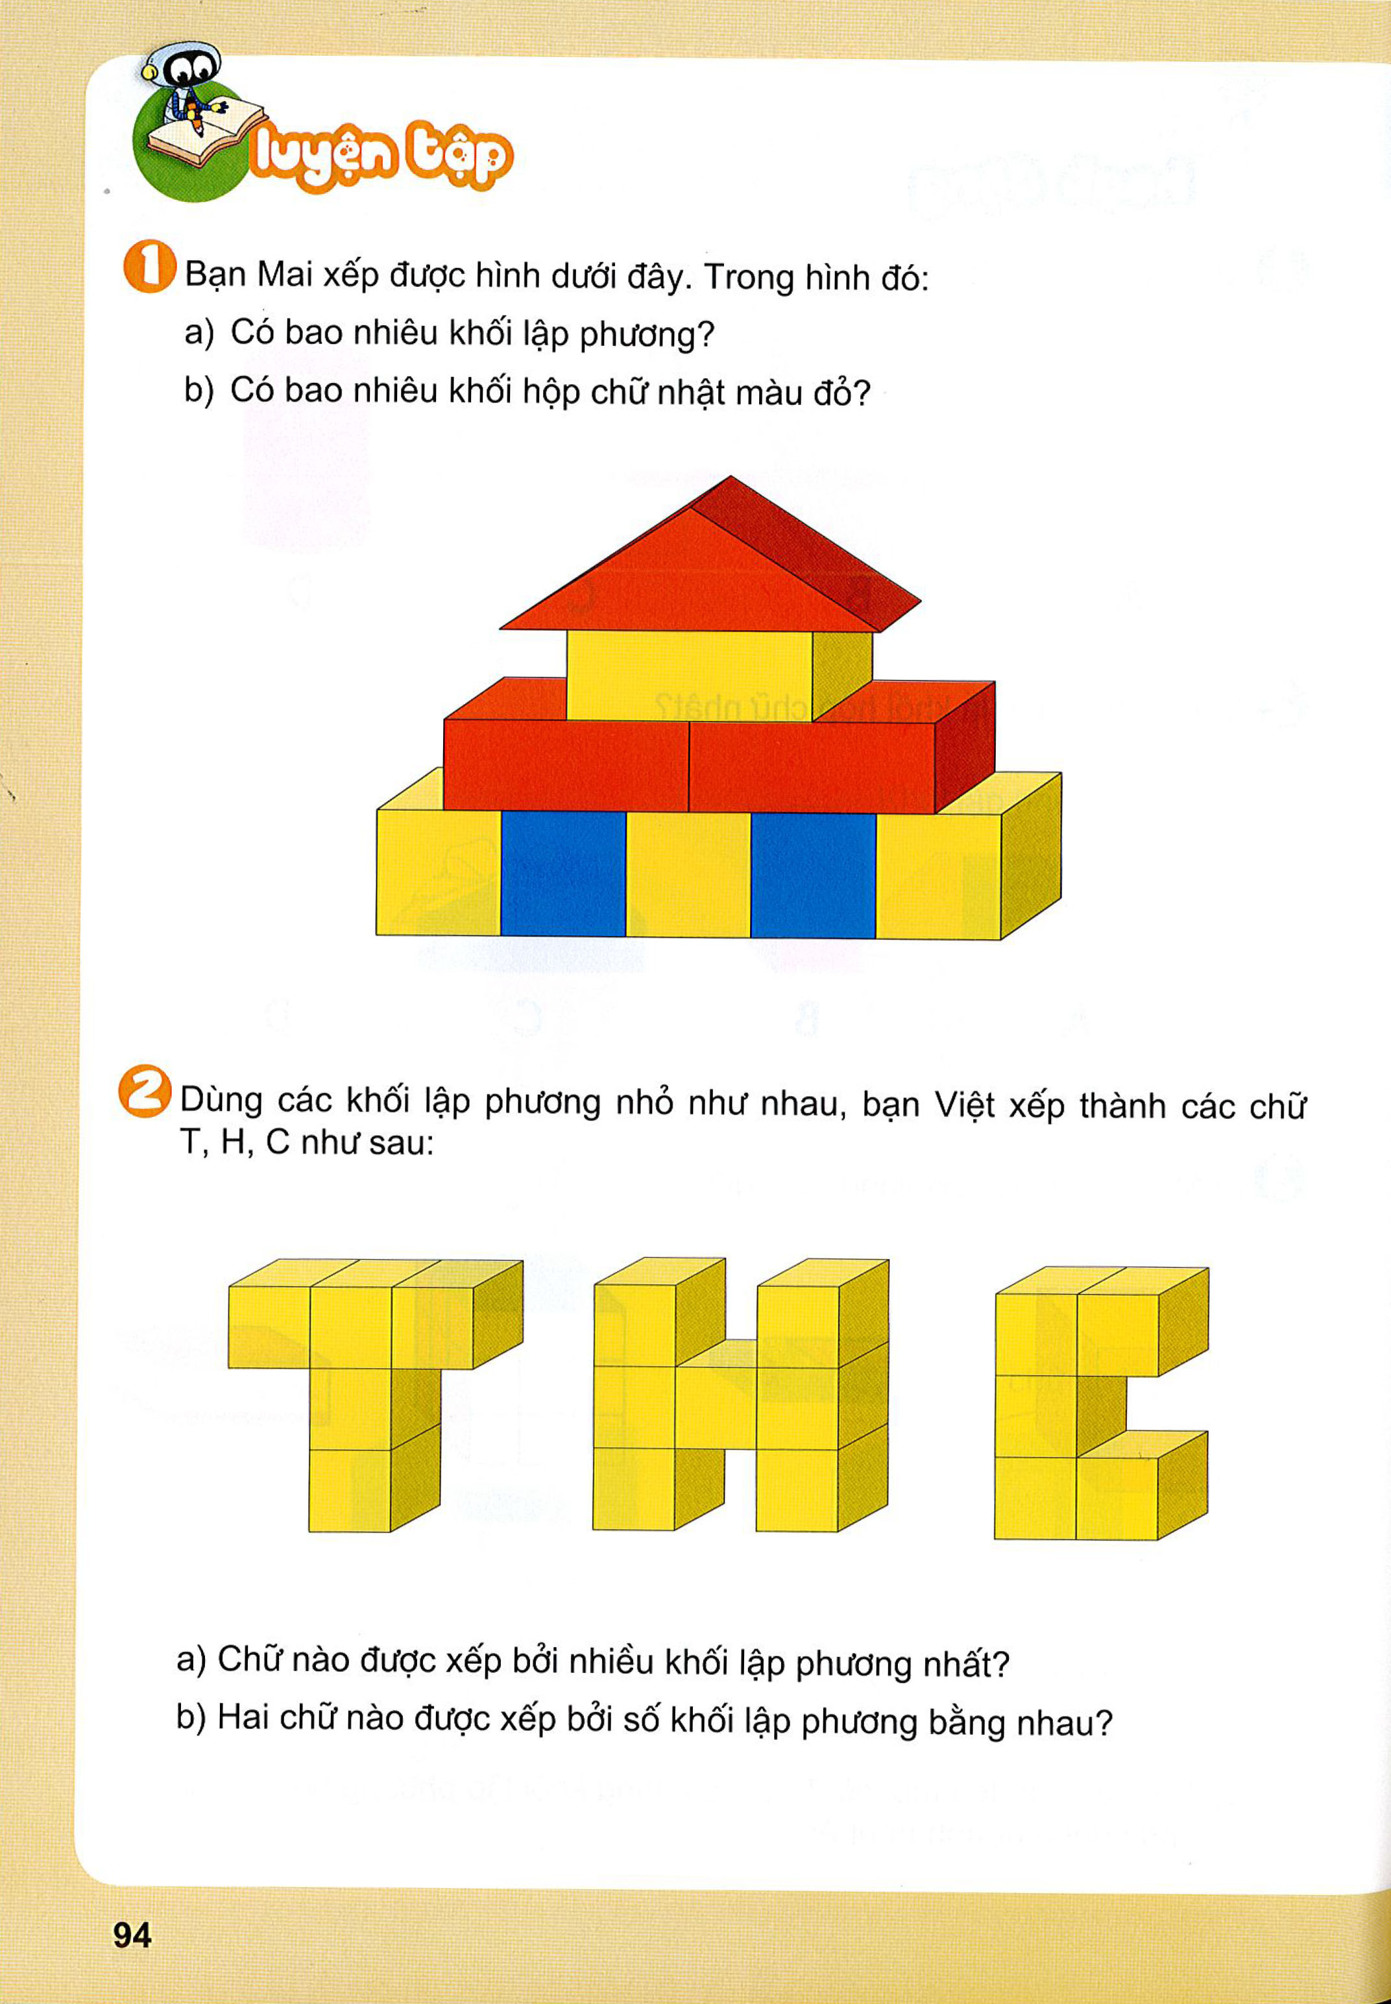

Slide 16
a) Có bao nhiêu khối lập phương?
A. 3
B. 4
C. 5
D. 6

Slide 17
a) Có bao nhiêu khối hộp chữ nhật màu đỏ?
A. 1
B. 2
C. 3
D. 4

Slide 18
a) Chữ H được xếp bởi nhiều khối lập phương nhất.
b) Chữ T và C được xếp bởi số khối lập phương bằng nhau.

Slide 19
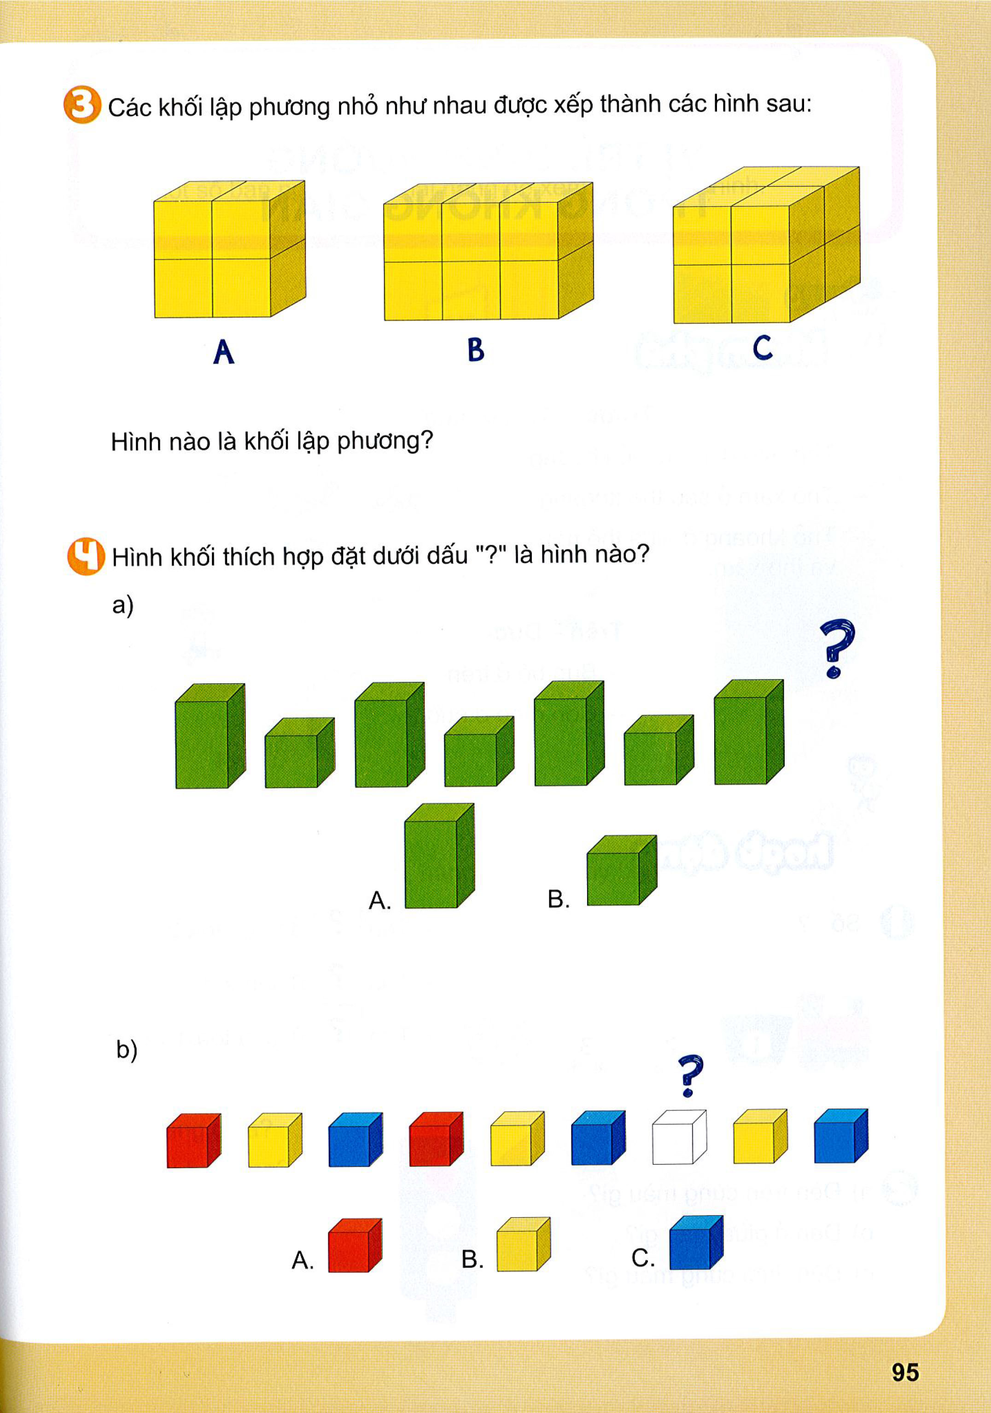
Hình C là khối lập phương.

